Slide 1


Slide 2

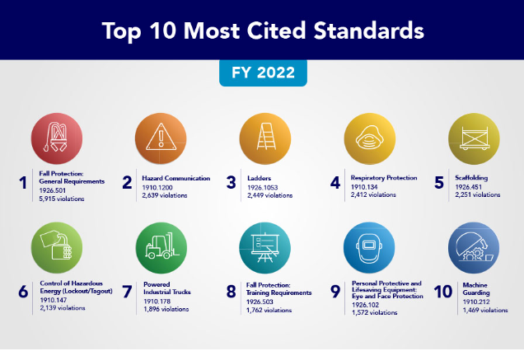

Slide 3
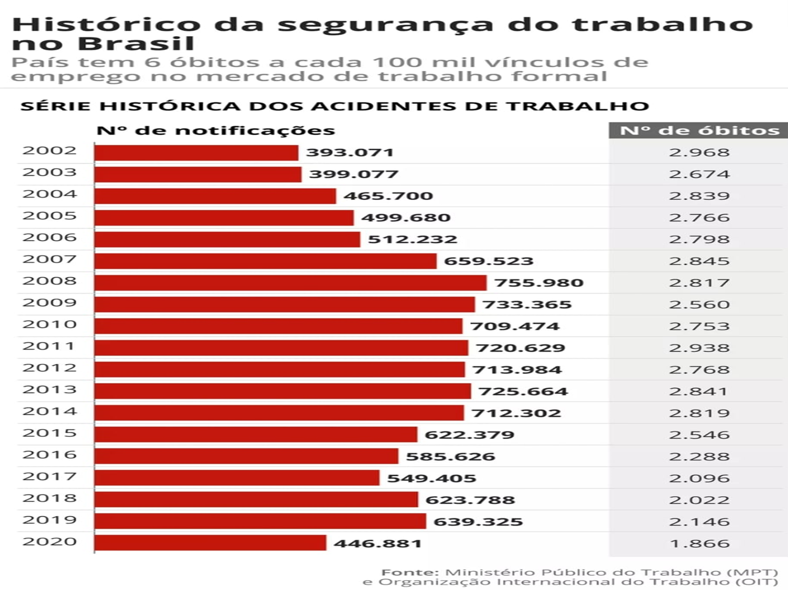

Slide 4
ESTATÍSTICAS – ACIDENTES DE TRABALHO
por SITUAÇÃO GERADORA (Brasil)
 | Total Geral | 31.200 | 31.783 | 25.398 | 31.644 | 175 | 209 | 148 | 194
 | Total filtrado | 31.200 | 31.783 | 25.398 | 31.644 | 175 | 209 | 148 | 194
UF | Divisão CNAE | 2018 | 2019 | 2020 | 2021 | 2018 Óbito | 2019 Óbito | 2020 Óbito | 2021 Óbito
Brasil | Queda de pessoa com diferença de nível | 4.061 | 4.191 | 4.216 | 4.765 | 41 | 50 | 44 | 56
Brasil | Aprisionamento em, sobre ou entre | 3.841 | 3.947 | 2.129 | 2.421 | 37 | 65 | 19 | 31
Brasil | Impacto sofrido por pessoa | 5.197 | 5.604 | 5.333 | 6.262 | 34 | 32 | 20 | 31
Brasil | Exposição a energia elétrica | 357 | 365 | 316 | 368 | 20 | 26 | 30 | 30
Brasil | Impacto de pessoa contra objeto | 3.314 | 3.469 | 2.803 | 3.638 | 30 | 19 | 17 | 26
Brasil | Queda de pessoa em mesmo nível | 1.165 | 1.314 | 2.149 | 2.296 | 2 | 6 | 7 | 4
Brasil | Imersão | 6 | 3 | 9 | 11 | 4 | 3 | 3 | 1
Brasil | Ataque de ser vivo, contato com pessoas doentes ou material infecto-contagiante | 504 | 524 | 454 | 473 | 2 | 3 | 2 | 2
Brasil | Reação do corpo a movimento | 1.143 | 1.245 | 1.499 | 1.486 | 0 | 1 | 2 | 5
Brasil | Tipo inexistente | 0 | 17 | 92 | 214 | 0 | 1 | 1 | 5
Brasil | Atrito ou abrasão | 2.459 | 2.535 | 2.369 | 3.052 | 1 | 1 | 2 | 1
Brasil | Inalação, ingestão ou absorção | 205 | 237 | 124 | 129 | 2 | 1 | 0 | 0
Brasil | Esforço excessivo | 840 | 826 | 776 | 850 | 1 | 0 | 0 | 0

Slide 5
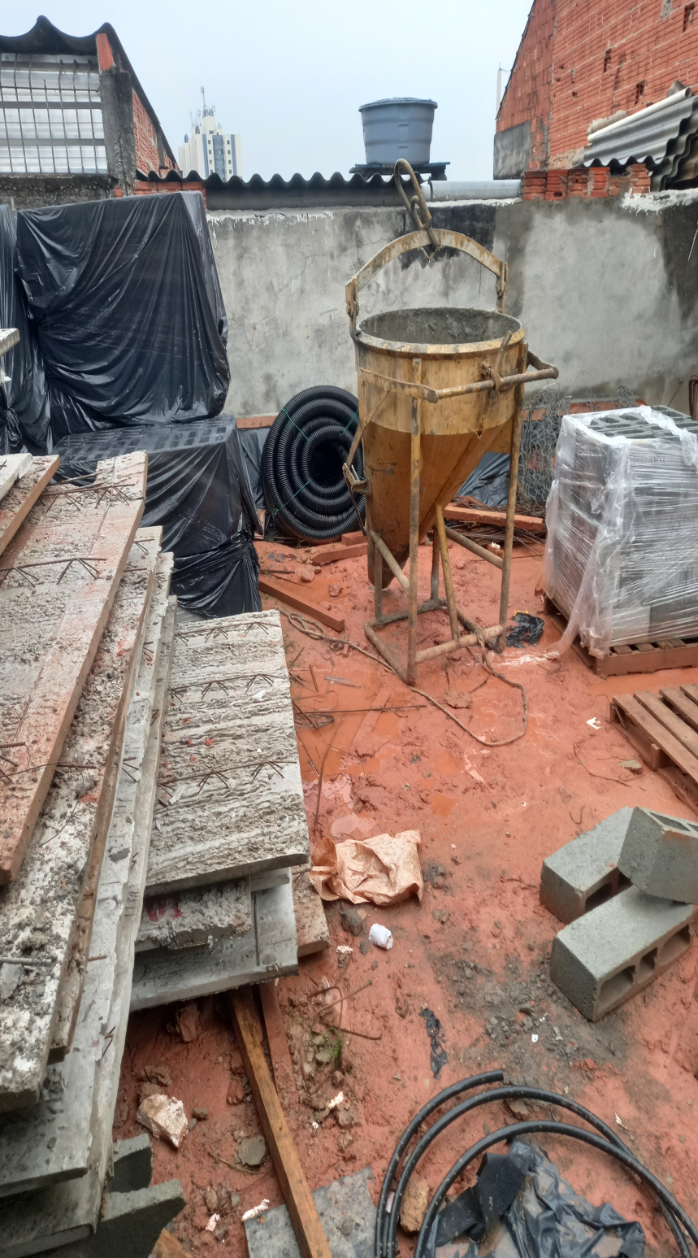
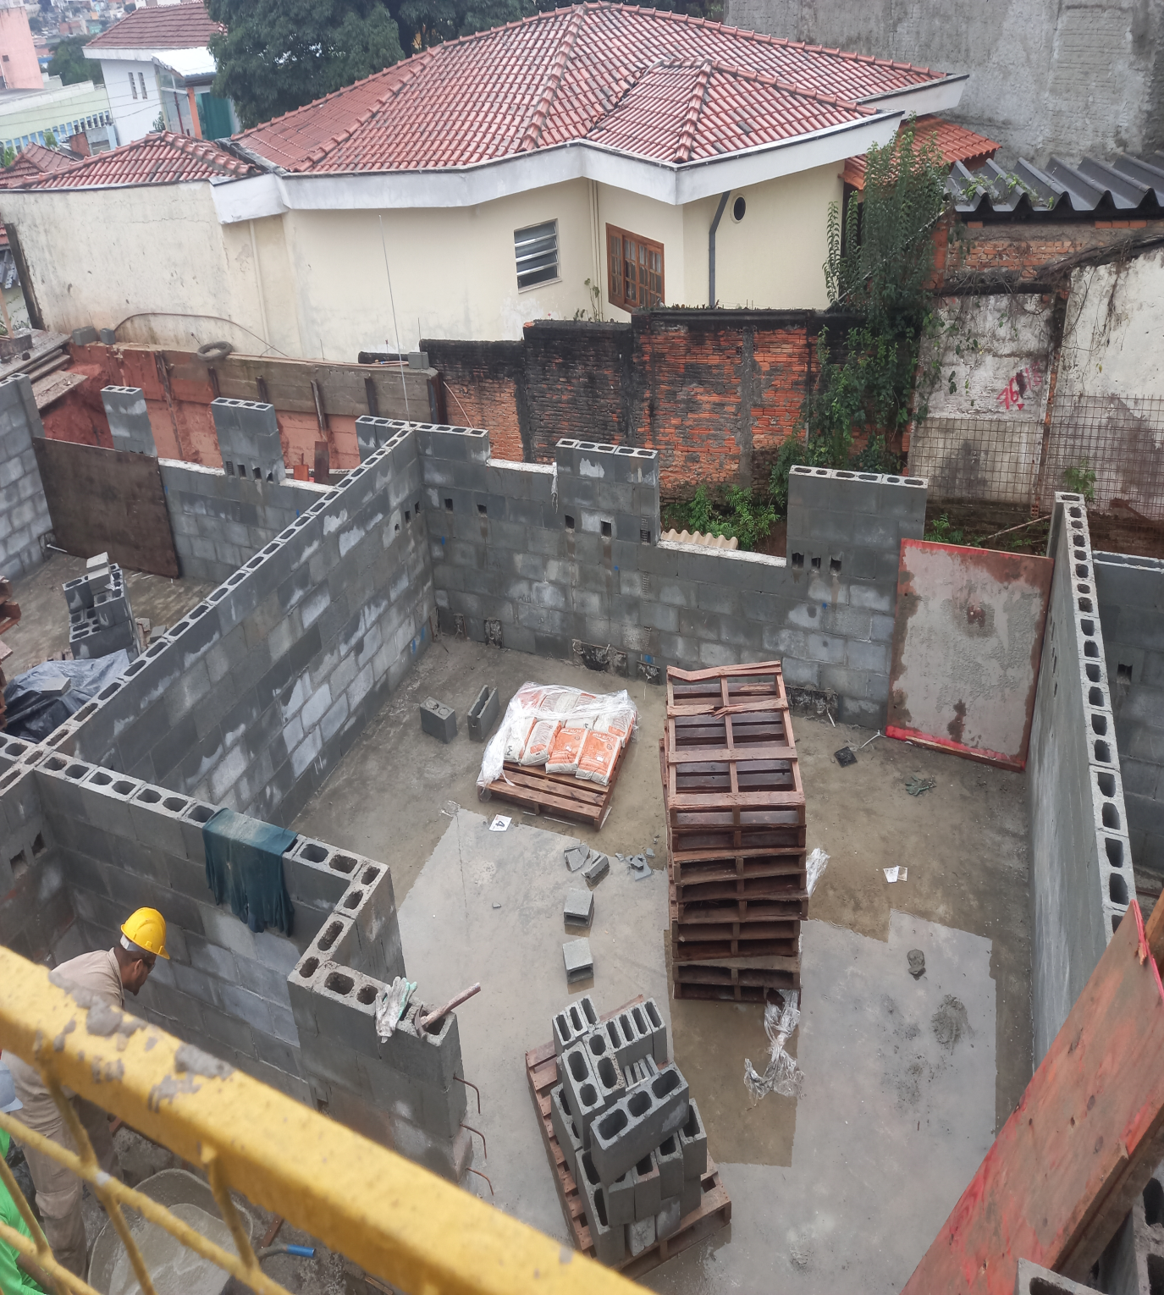

Slide 6
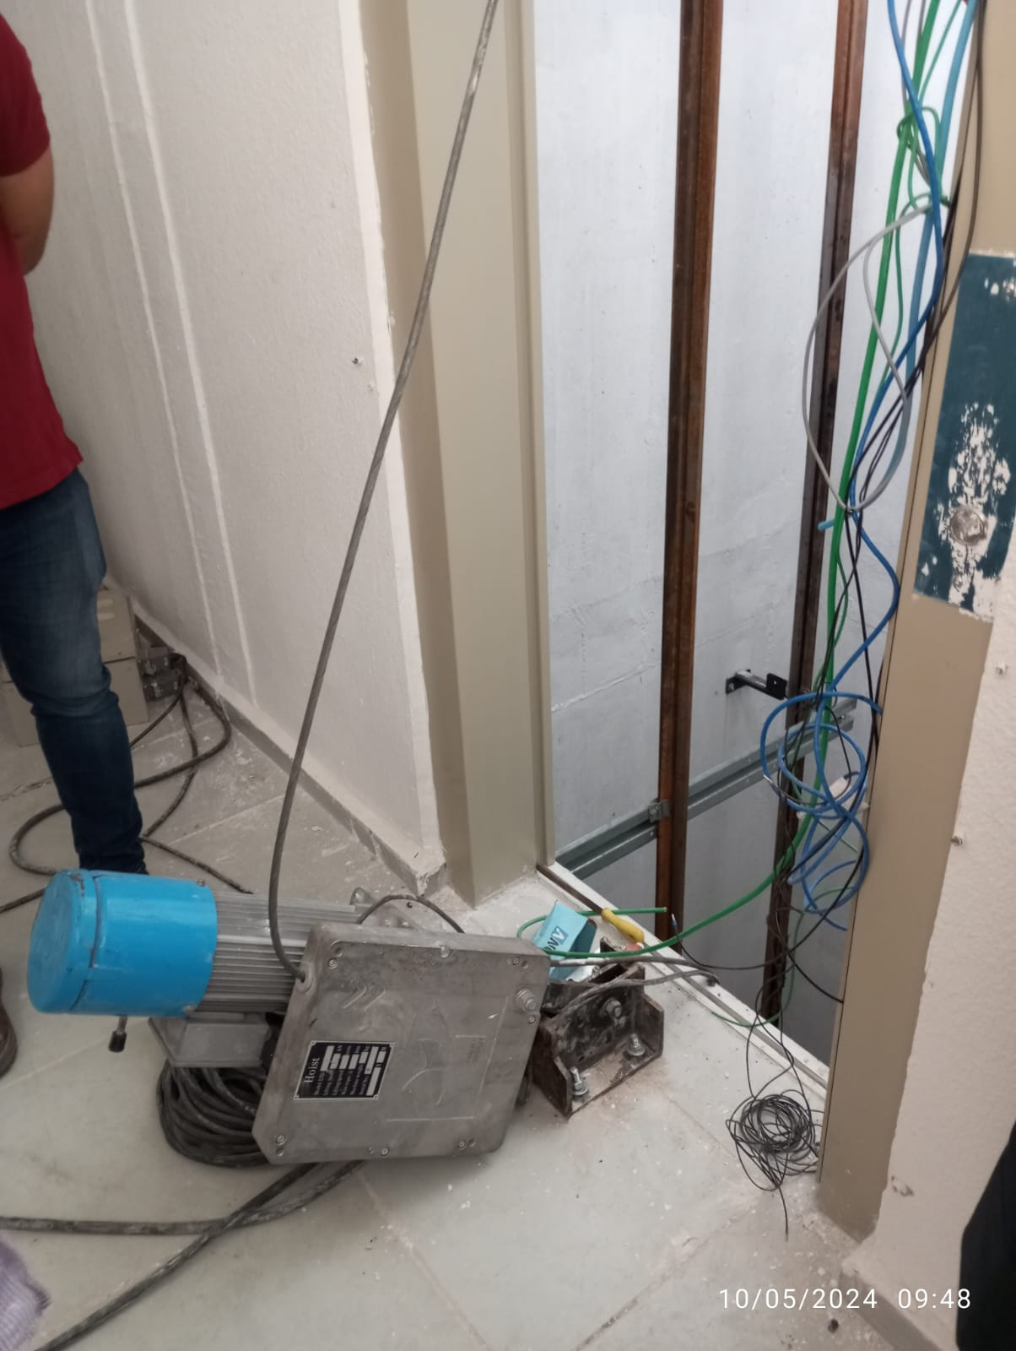
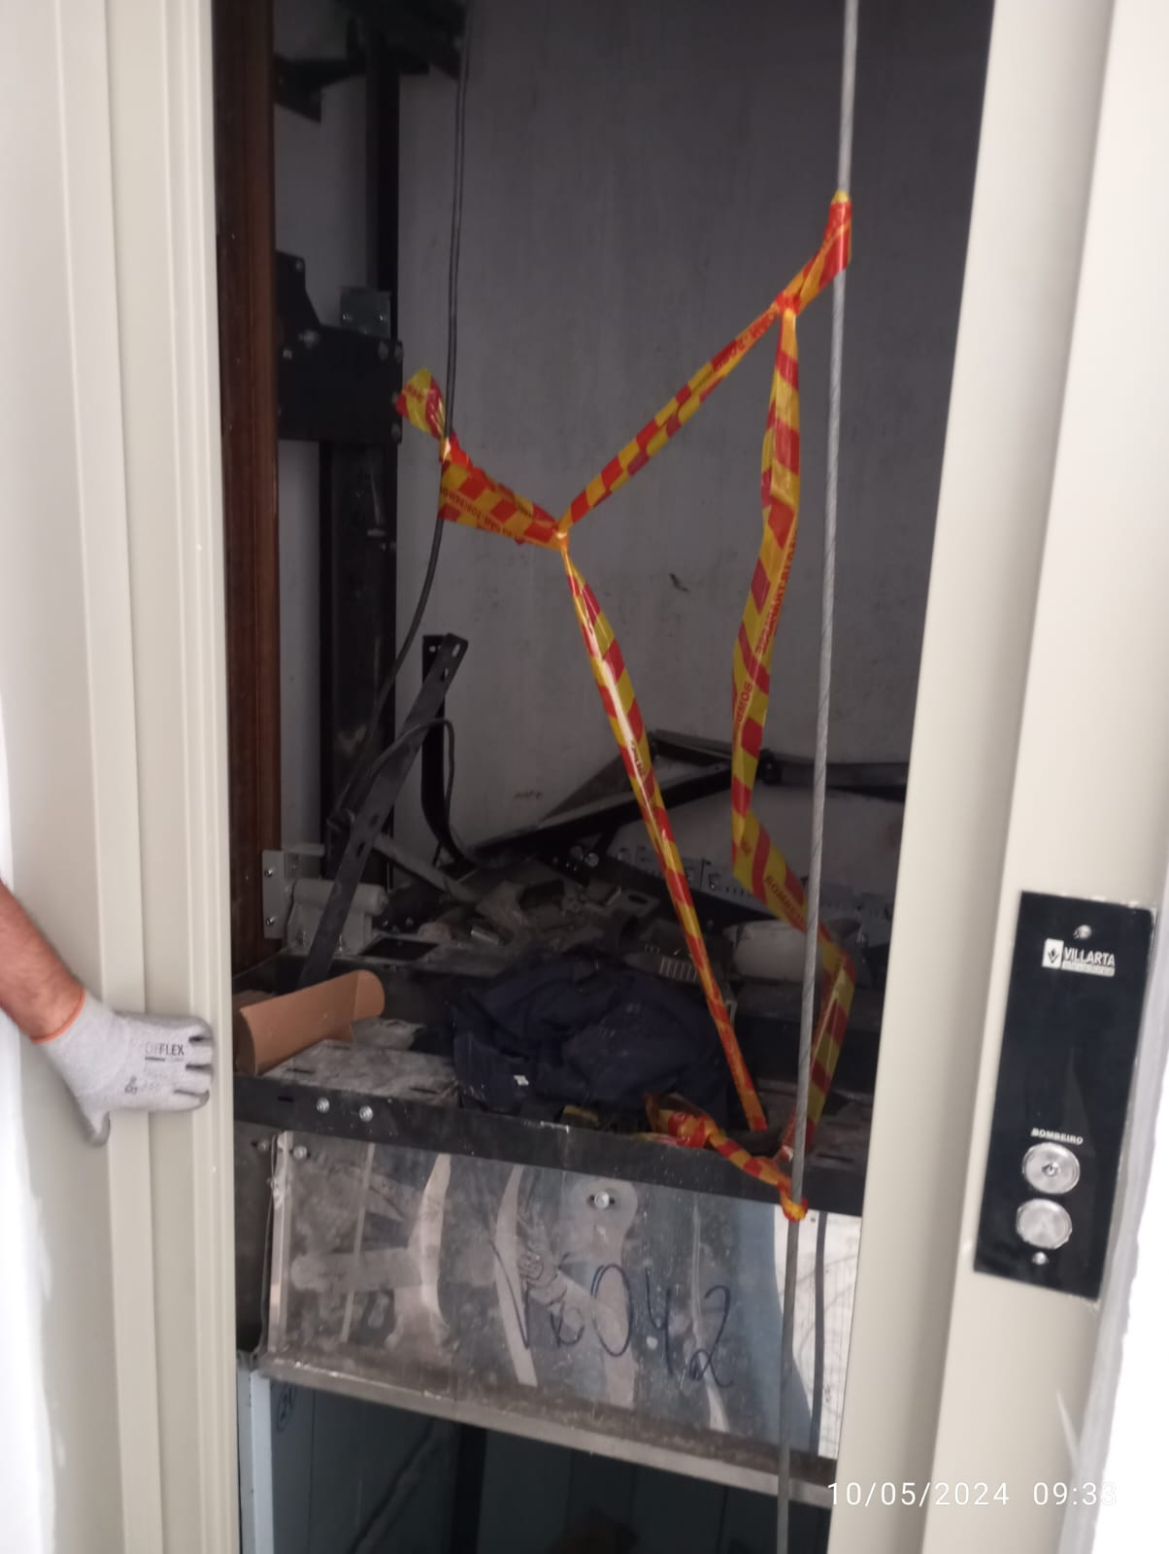

Slide 7
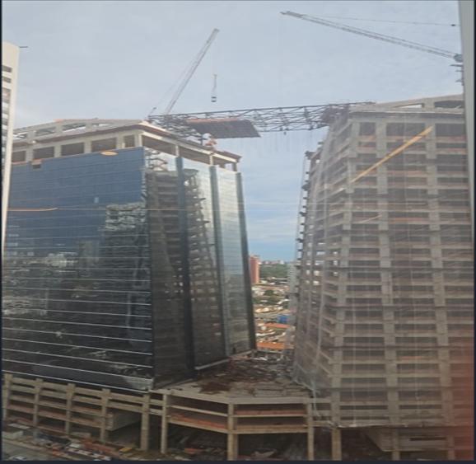
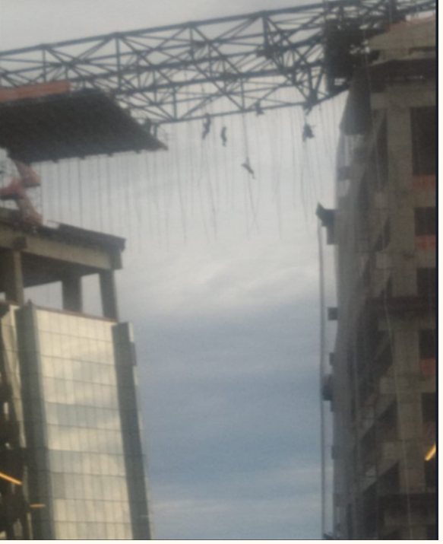

Slide 8
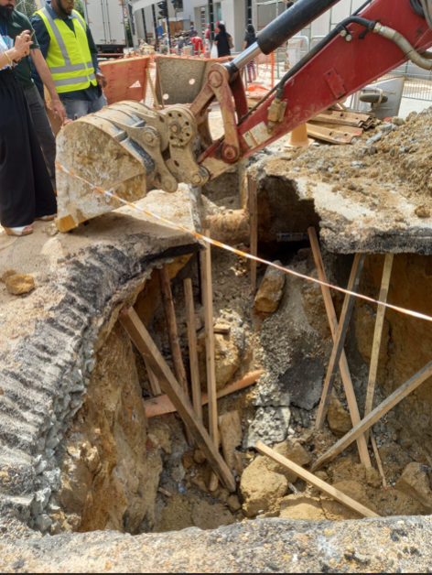
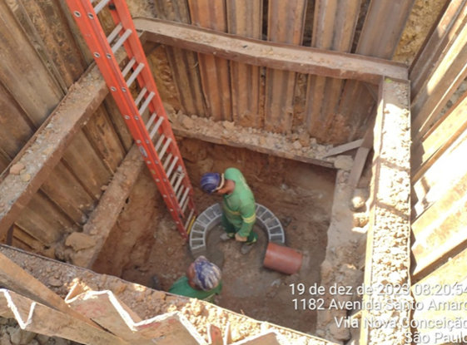

Slide 9
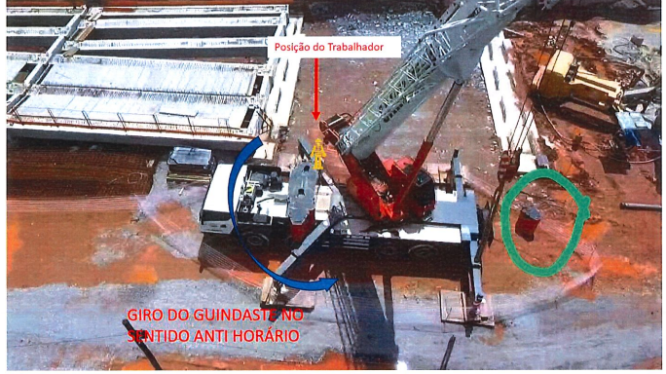

Slide 10

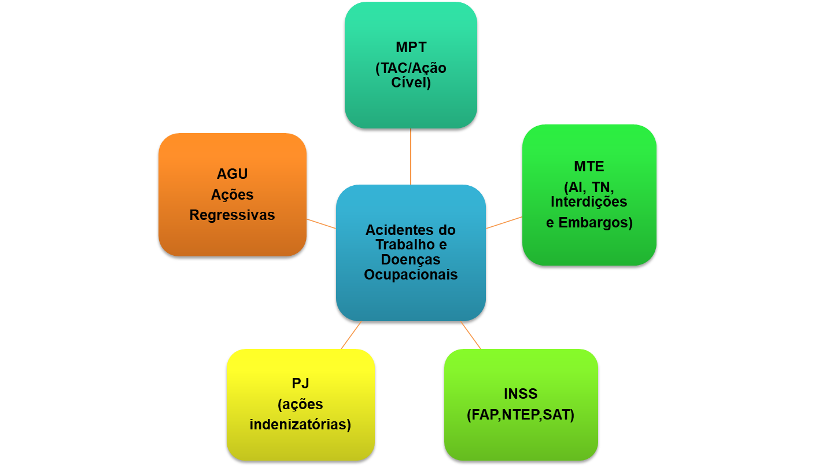
IMPACTO DO ACIDENTE DE TRABALHO E DOENÇA OCUPACIONAL
Planejamento
Imagem da Empresa
Produtividade
Governança

Slide 11
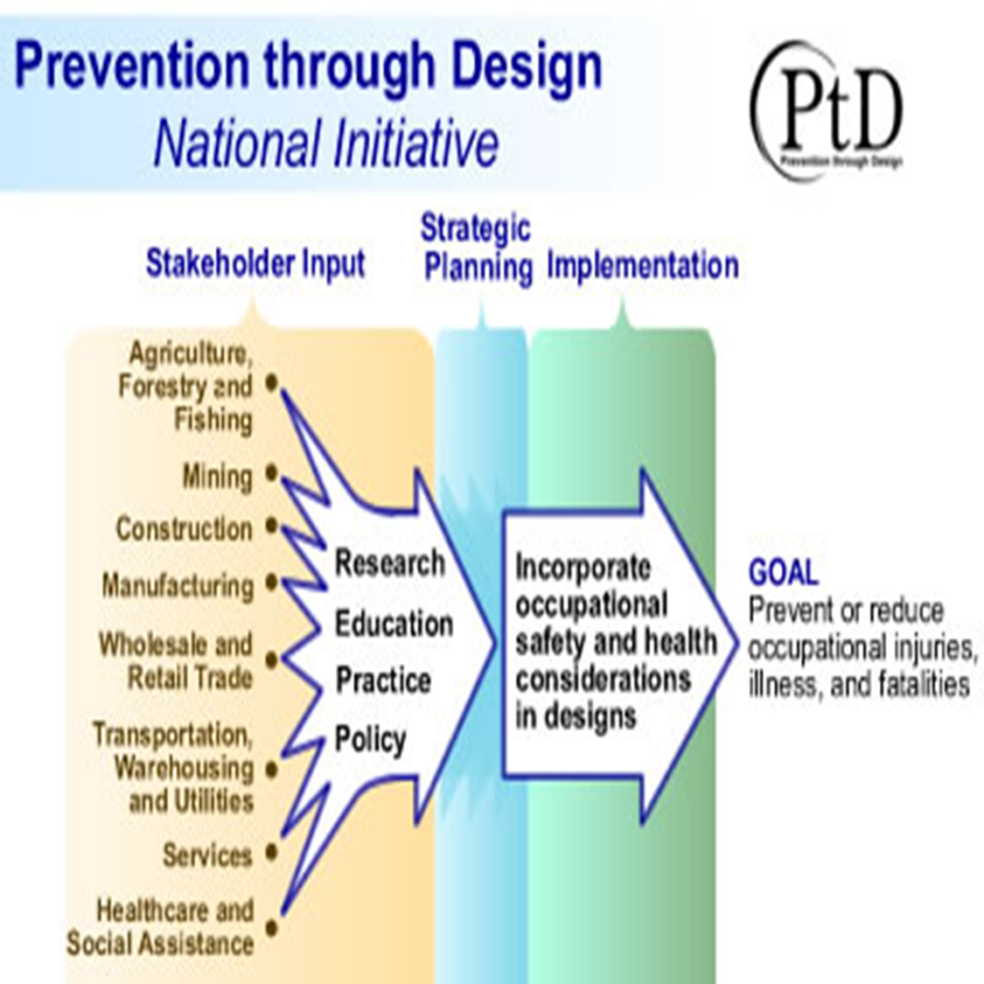

Slide 12
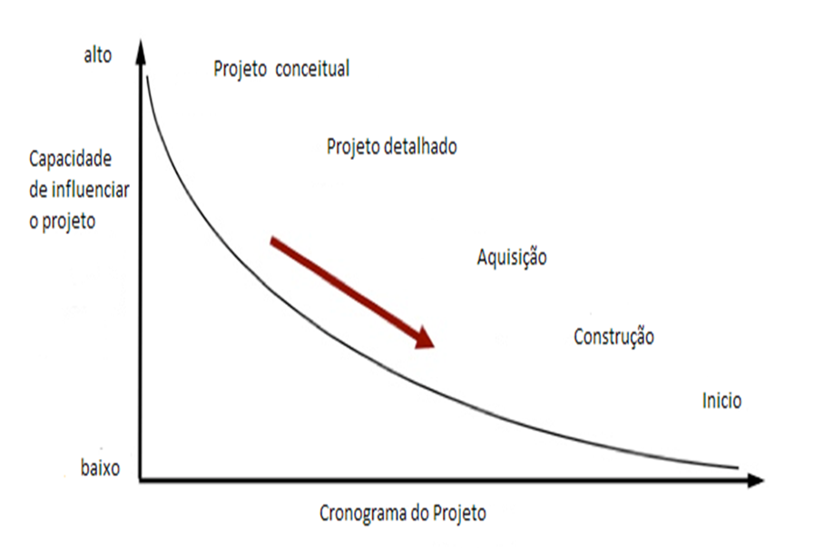
Capacidade de influenciar o projeto
Fonte: Gambatese (apud SYMBERSKI, 1987).

Slide 13
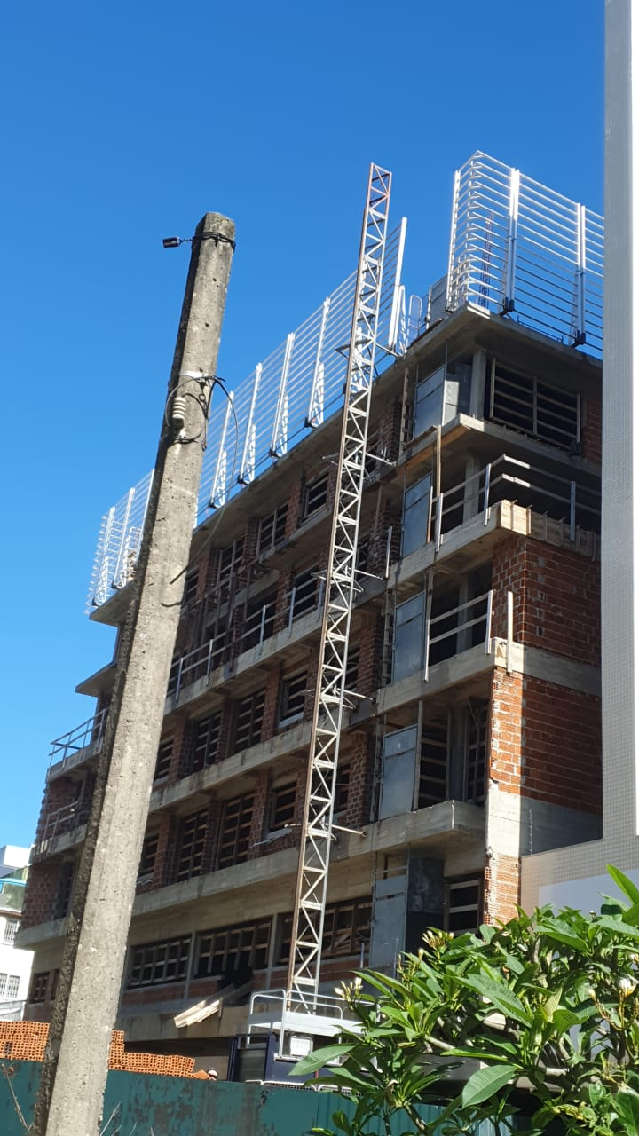
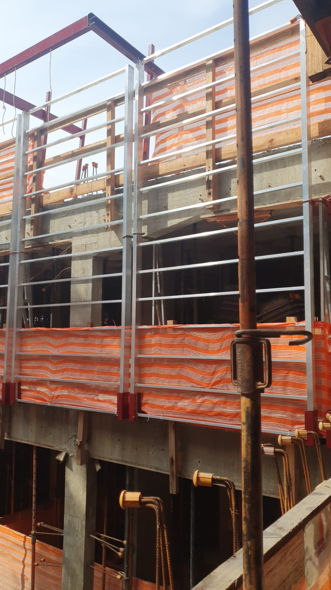

Slide 14
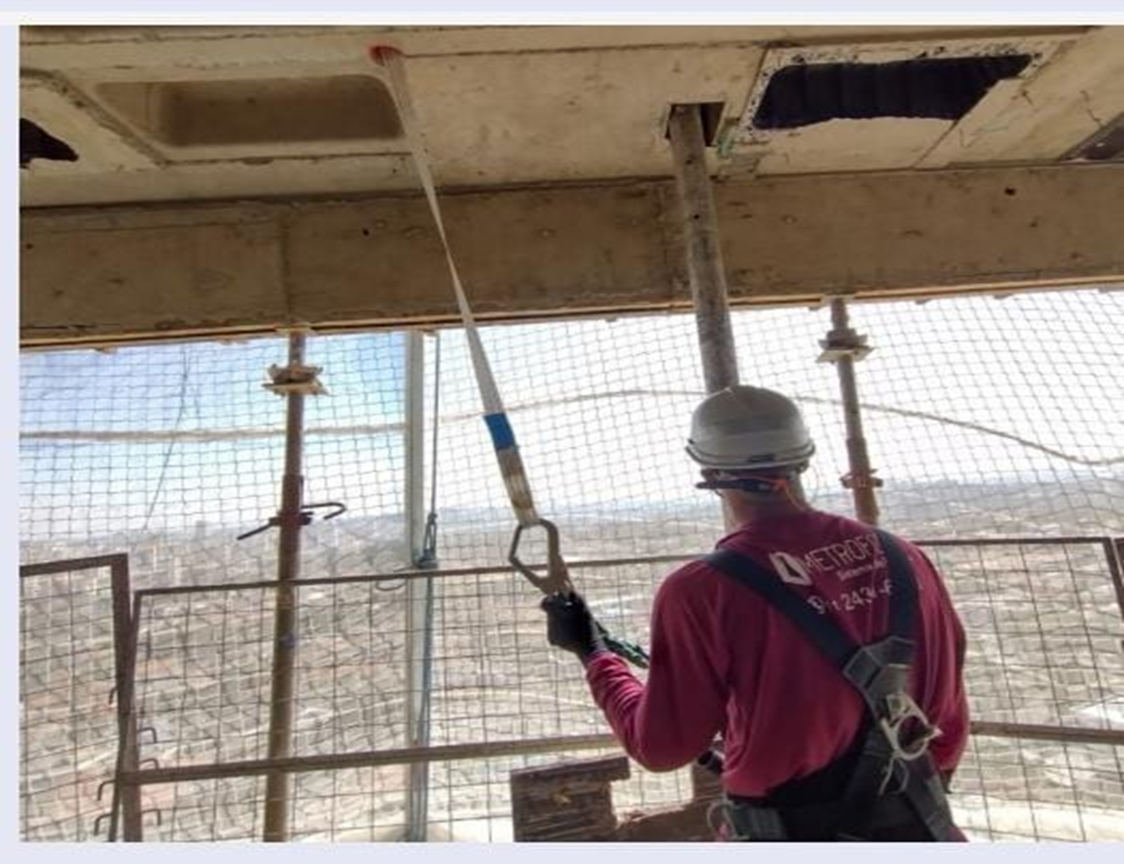
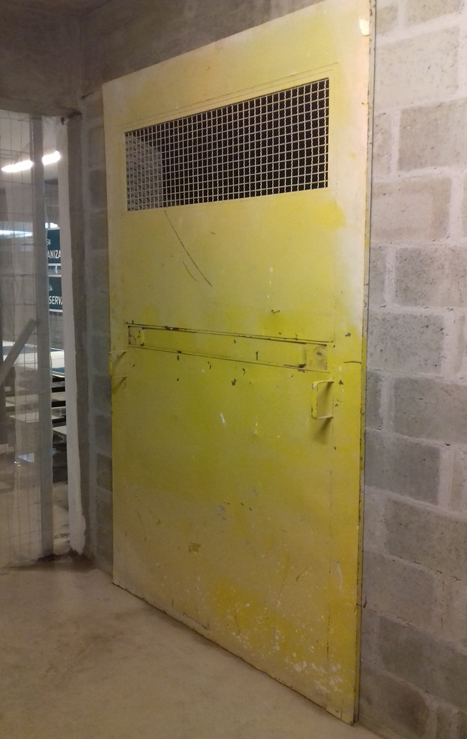

Slide 15
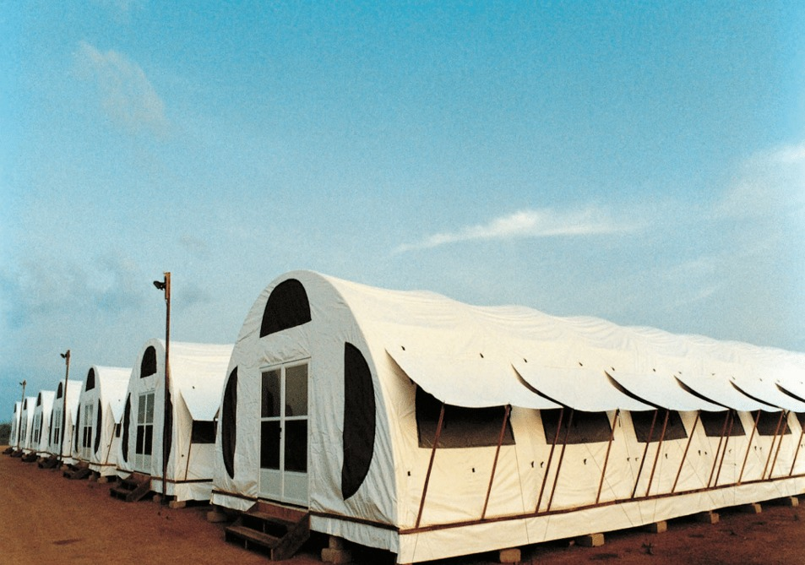
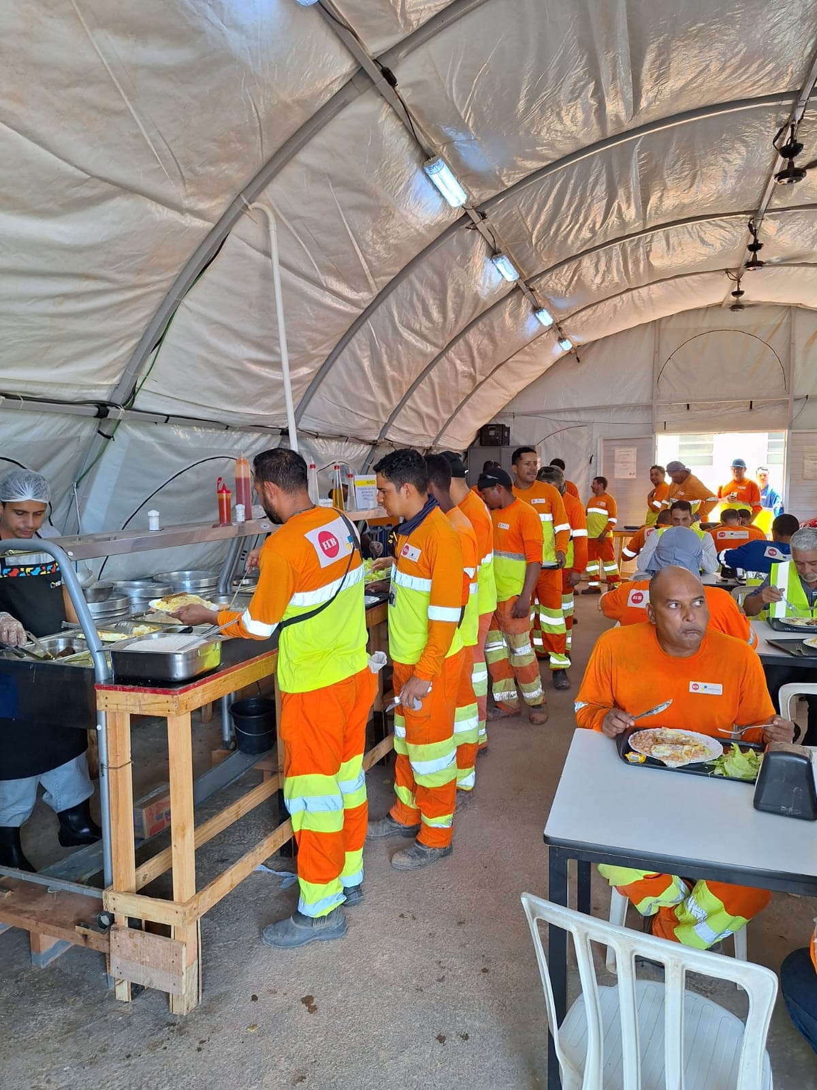

Slide 16
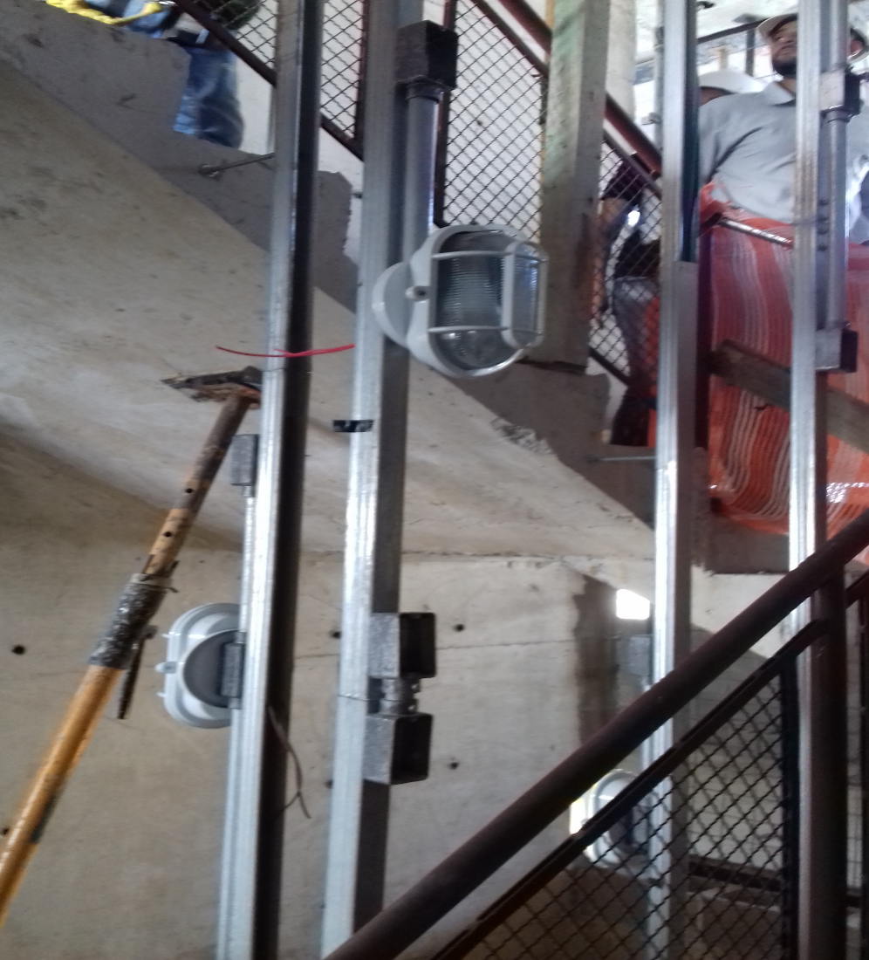
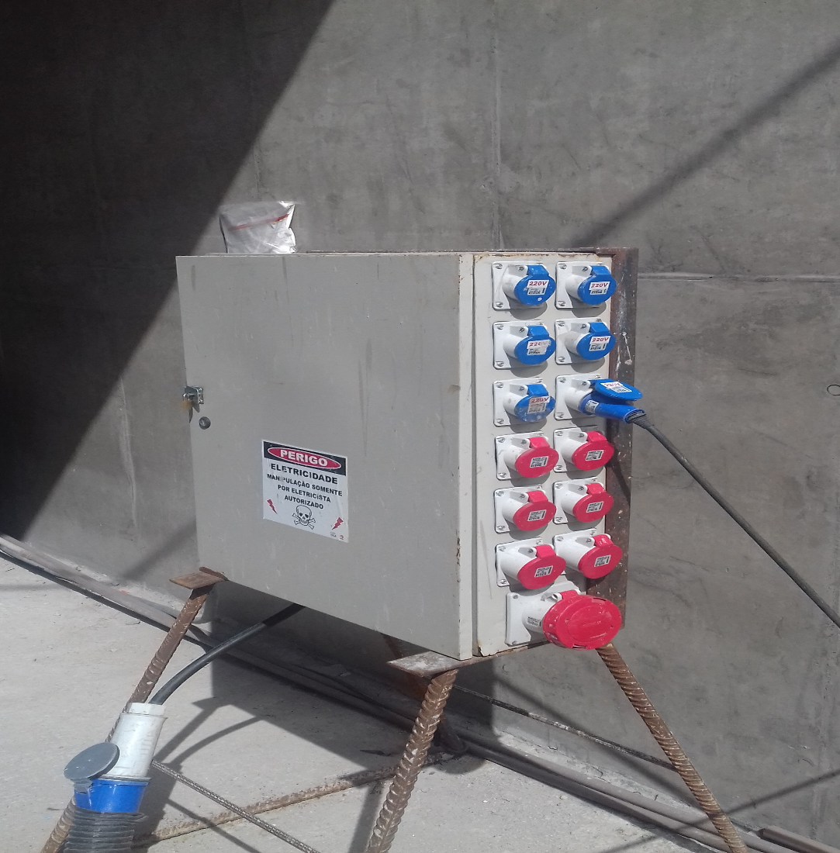

Slide 17
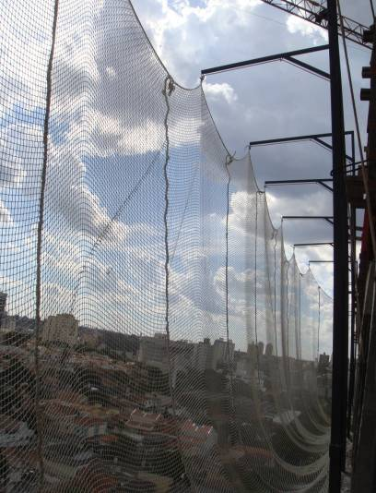
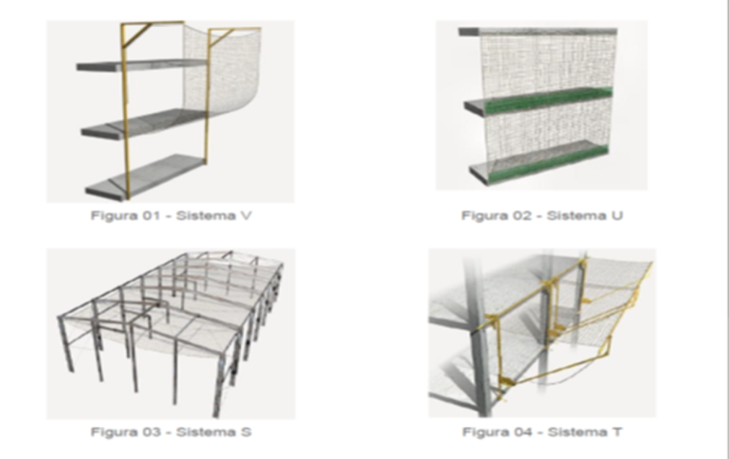
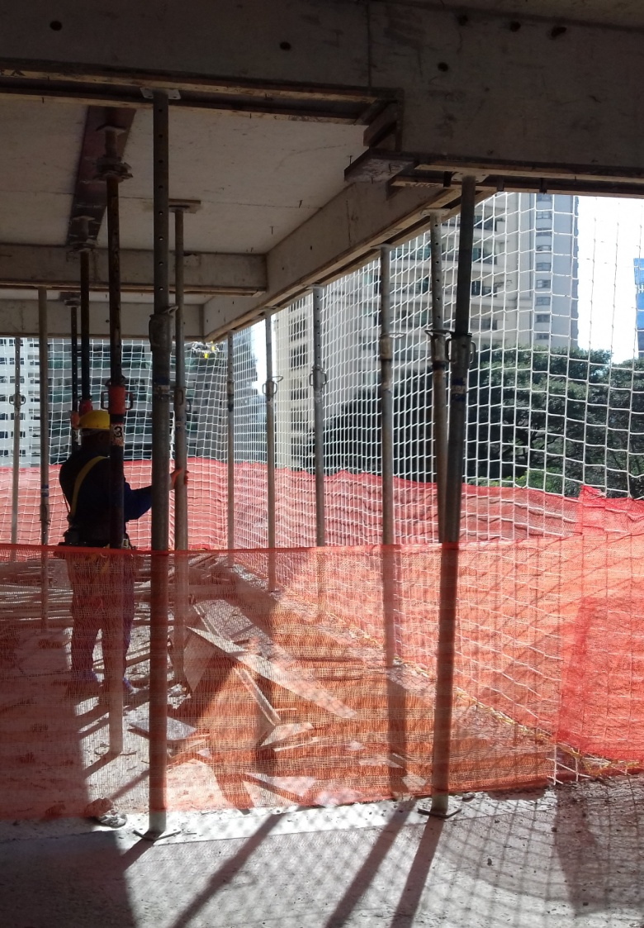

Slide 18
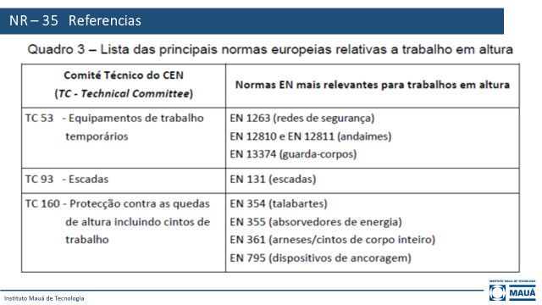
CE:002:142.002
Segurança na Execução de Obras e Serviços de Construção
ABNT / CB - 002
Laboratório de Certificação em Piracicaba
Com apoio do MPT-15.ª Região, CEREST e Sindicatos laborais e do patronato

Slide 19
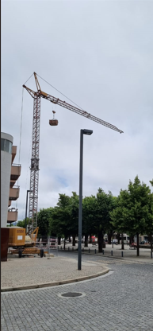
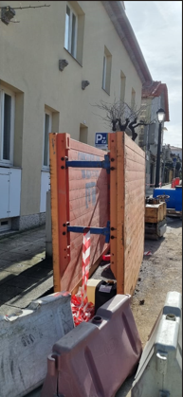
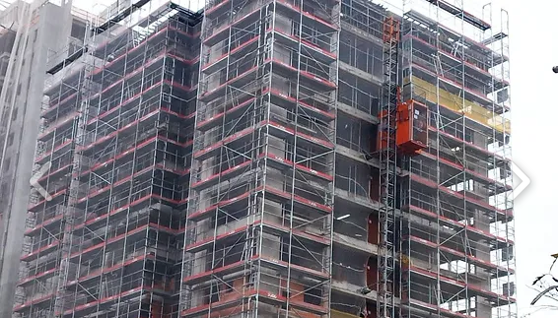

Slide 20
Atualmente há 25 (vinte e cinco) itens em andamento na pauta relacionada à Agenda Regulatória da CTPP:
1. Norma Regulamentadora nº 01 – revisão item 1.5 – previsão: julho;
2. Norma Regulamentadora nº 04 – SESMT – previsão: dezembro;
3. Norma Regulamentadora nº 05 – CIPA – previsão: outubro;
4. Norma Regulamentadora nº 06 – EPI;
5. Norma Regulamentadora nº 09 – GTT Químicos;
6. Norma Regulamentadora nº 10 – Eletricidade – revisão geral – previsão: junho;
7. Norma Regulamentadora nº 11 – Movimentação de Mercadorias – previsão: dezembro;
8. Norma Regulamentadora nº 12 – Anexo X (calçados) – previsão: dezembro;

Slide 21
9. Norma Regulamentadora nº 15 – Anexo 3 – Calor – previsão: junho;
10. Norma Regulamentadora nº 15 – Agentes Químicos: previsão para outubro - Anexos 11 (Limite de tolerância); Anexo 13 (Agentes Químicos); Anexo 13 A (Benzeno); Anexo 12 (poeiras minerais – será discutido em consonância com a NR-22); Asbesto;
11. Norma Regulamentadora nº 15 – Agentes Biológicos – Anexo 14 – previsão: dezembro;
12. Norma Regulamentadora nº 16 – Anexo 5 – Motociclistas – previsão: outubro;
13. Norma Regulamentadora nº 16 – Agentes de Trânsito (novo anexo) – previsão: outubro;
14. Norma Regulamentadora nº 16 – Abastecimento aeronaves (novo) – previsão: junho;
15. Norma Regulamentadora nº 16 – Lei 14.766/23 Tanques de combustíveis – previsão: junho;
16. Norma Regulamentadora nº 18 – CNTT – Construção Civil;
17. Norma Regulamentadora nº 20 – Carga e descarga combustíveis – previsão: dezembro;
18. Norma Regulamentadora nº 20 – Tanques de combustíveis no interior de edifícios – previsão: dezembro;

Slide 22
19. Norma Regulamentadora nº 21 – Trabalho a céu aberto – previsão: outubro;
20. Norma Regulamentadora nº 22 – Mineração - Fase de finalização;
21. Norma Regulamentadora nº 35 – Anexo de escadas – previsão: junho;
22. Norma Regulamentadora nº 38 – CNTT - Coleta de resíduos;
23 Papel dos Ministérios na CTPP – previsão: dezembro;
24. Tratamento diferenciado MEI/EPP – previsão: outubro;
25. Alteração do item 6.9.4 da NR-6 (harmonização com a Portaria 672/2021).

Slide 23
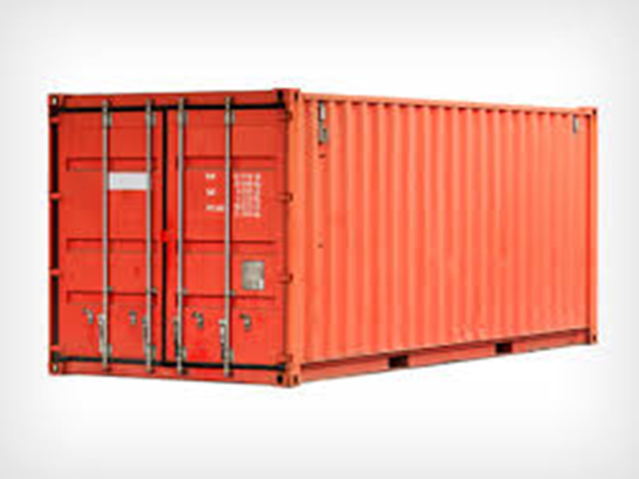
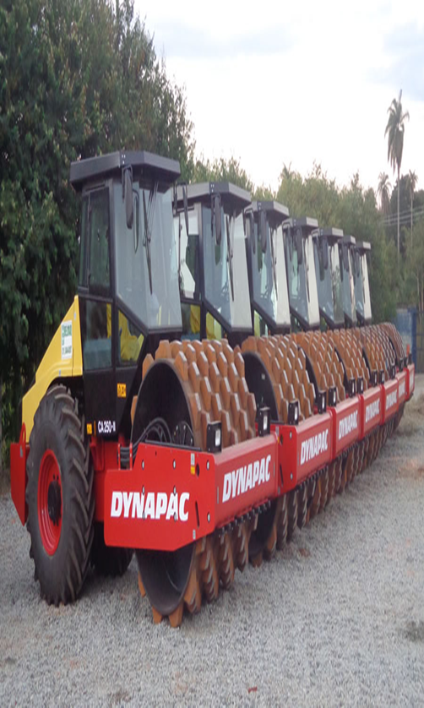
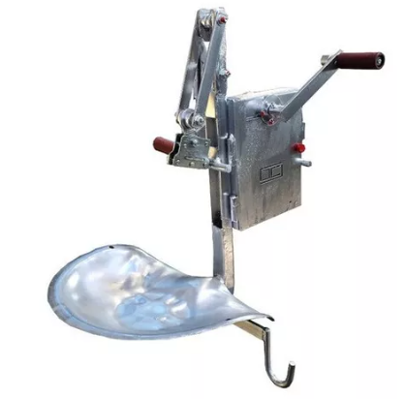
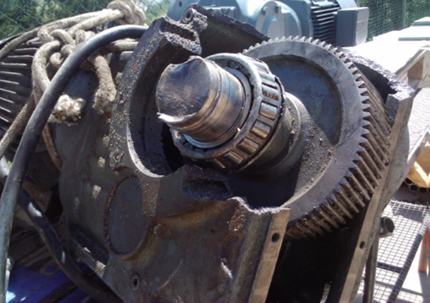
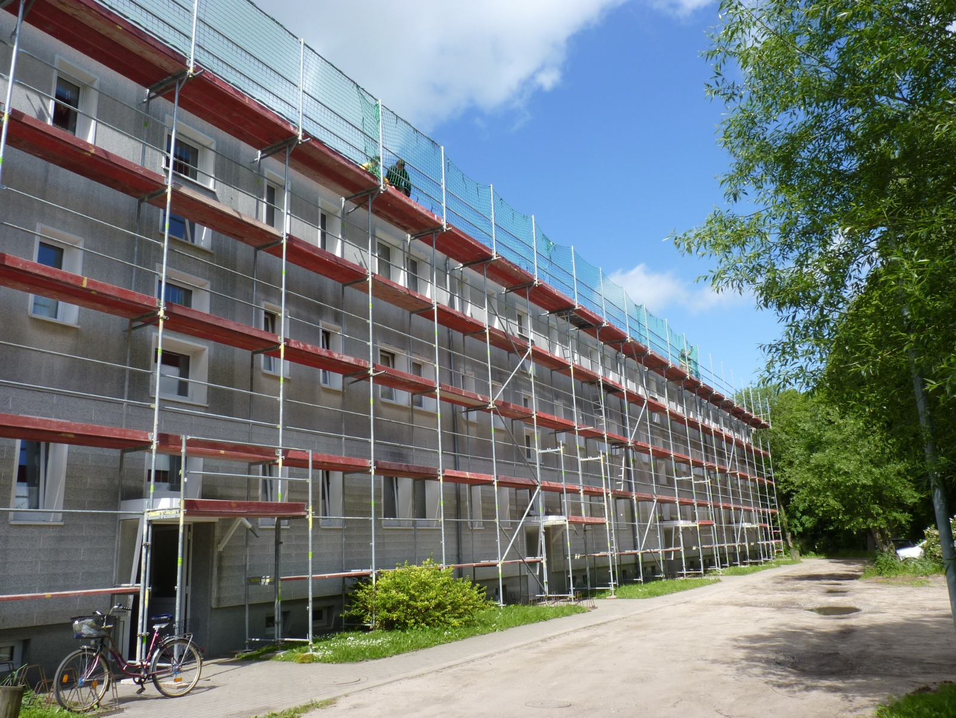
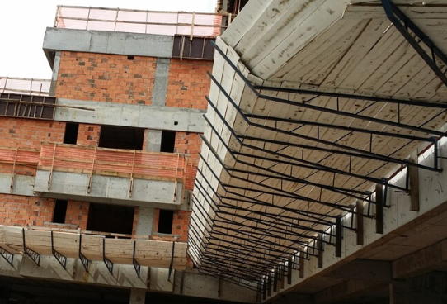
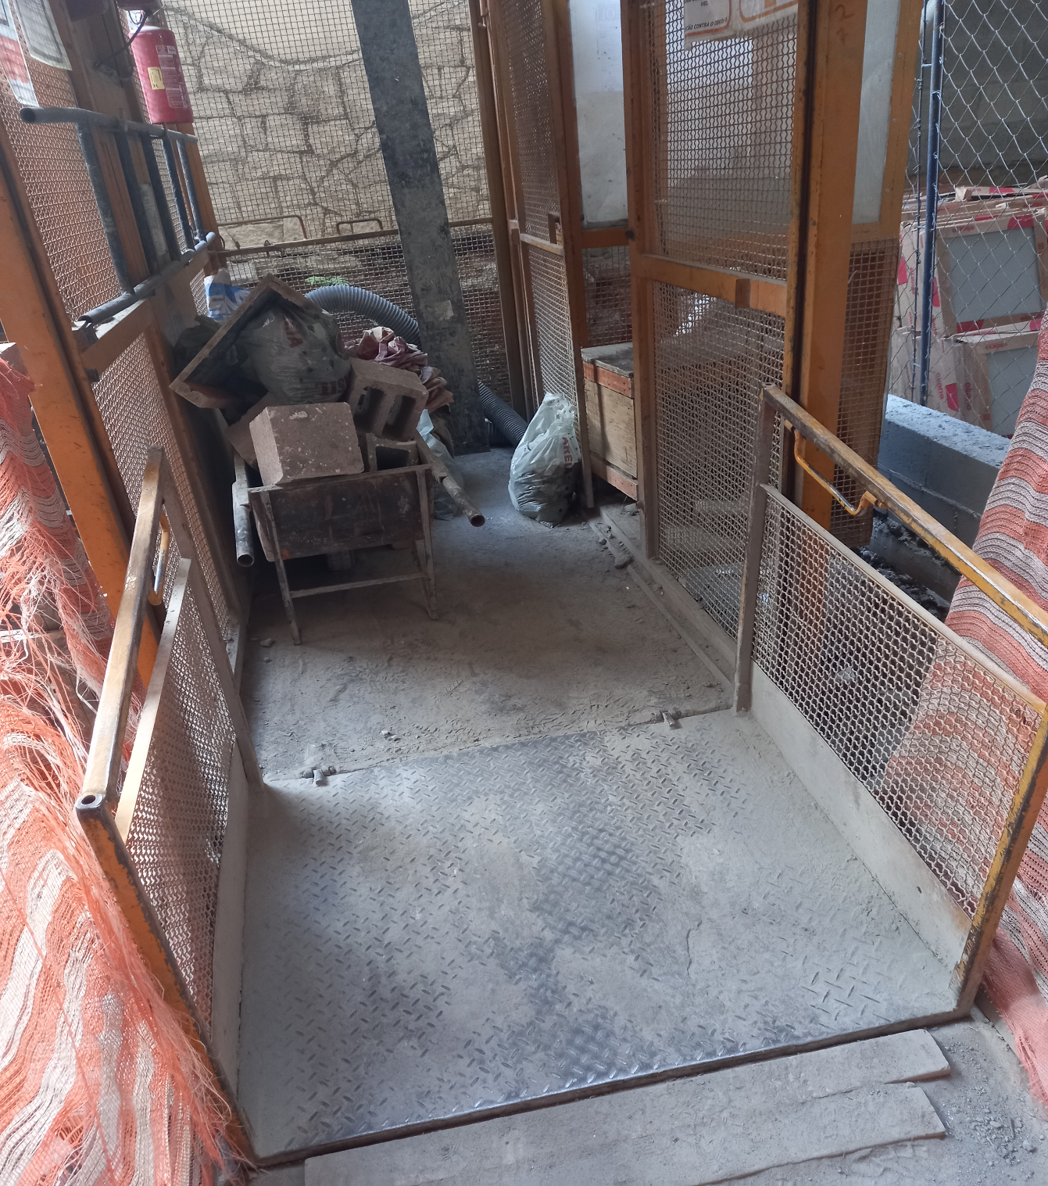
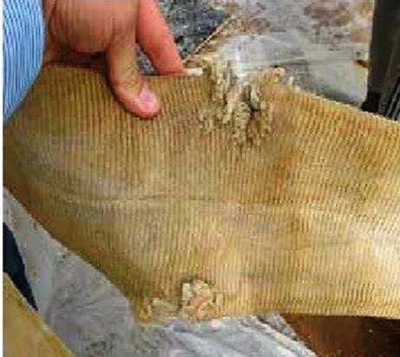
Pontos a discutir na revisão da NR-18

